Slide 1


O LUGAR DO PRESBITÉRIO
NO CORPO DE CRISTO

Slide 2

Qual é a diferença entre
uma comunidade cristã
e outras “comunidades”?

Slide 3

convocadas
e reunidas
pela palavra
de Deus
GRUPO DE PESSOAS
unidas
pela
mesma fé
Impulsionadas
a agir a serviço
do evangelho

Slide 4

Comunidade como corpo
1 Coríntios 12.12-31
Romanos 12.3-8

Slide 5


Na comunidade há unidade
Mesma fé
Mesmo objetivo
Sacramentos
Cristo é o cabeça da Igreja
(Colossenses 2.18-19; Efésios 4.15-16)

Slide 6

Na comunidade há diversidade
Igualdade
Todas pessoas iguais em importância
Dom
Recebido de Deus para servir

Slide 7

A comunidade está aí para servir
Característica das primeiras comunidades
(Atos 2.42-47; 4.32-35)
Comunhão
Partilha de bens
Oração
Ensino

Slide 8

Tarefa da comunidade
Sal e luz do mundo

Slide 9
Tarefa da comunidade
Comunidade cristã não é entidade prestadora de serviços.
Não somos “sócias ou sócios”. Por isso,
não pagamos anuidade.
Somos pessoas membros. Por isso, contribuímos
com dons e bens para a comunidade

Slide 10

Evangelização
Comunhão
Diaconia
Liturgia
Notes:
Para tanto, comecemos com a construção de um entendimento comum acerca dos conceitos e proposições do PAMI.
O PAMI não inventou a missão. Isso nunca esteve em seu propósito. O PAMI apontou para a missão e para o principal eixo que move essa missão: “Deus é o fundamento e o sujeito da missão que ele mesmo realiza através de sua obra criadora e mantenedora, redentora e santificadora.” (texto-base do PAMI)
As dimensões da evangelização, comunhão, diaconia e celebração sintetizam o “ser igreja”. Diz o texto-base: “A missão integral de Deus, compreendida como a comunicação do amor de Deus, dá-se no testemunho missionário da fé (evangelização), na vivência do Corpo de Cristo (comunhão), no agir restaurador e curador (diaconia), na celebração do amor divino (liturgia). É aí, portanto, que a paixão de Deus pela humanidade se revela ao mundo através da vida da igreja.”
Essas dimensões são a síntese da missão da IECLB constante no art. 3º da Constituição.
Afirmo isso, para deixar claro que evangelização, comunhão, diaconia e celebração não estão sob avaliação nessa reunião e nem no concílio.

Slide 11
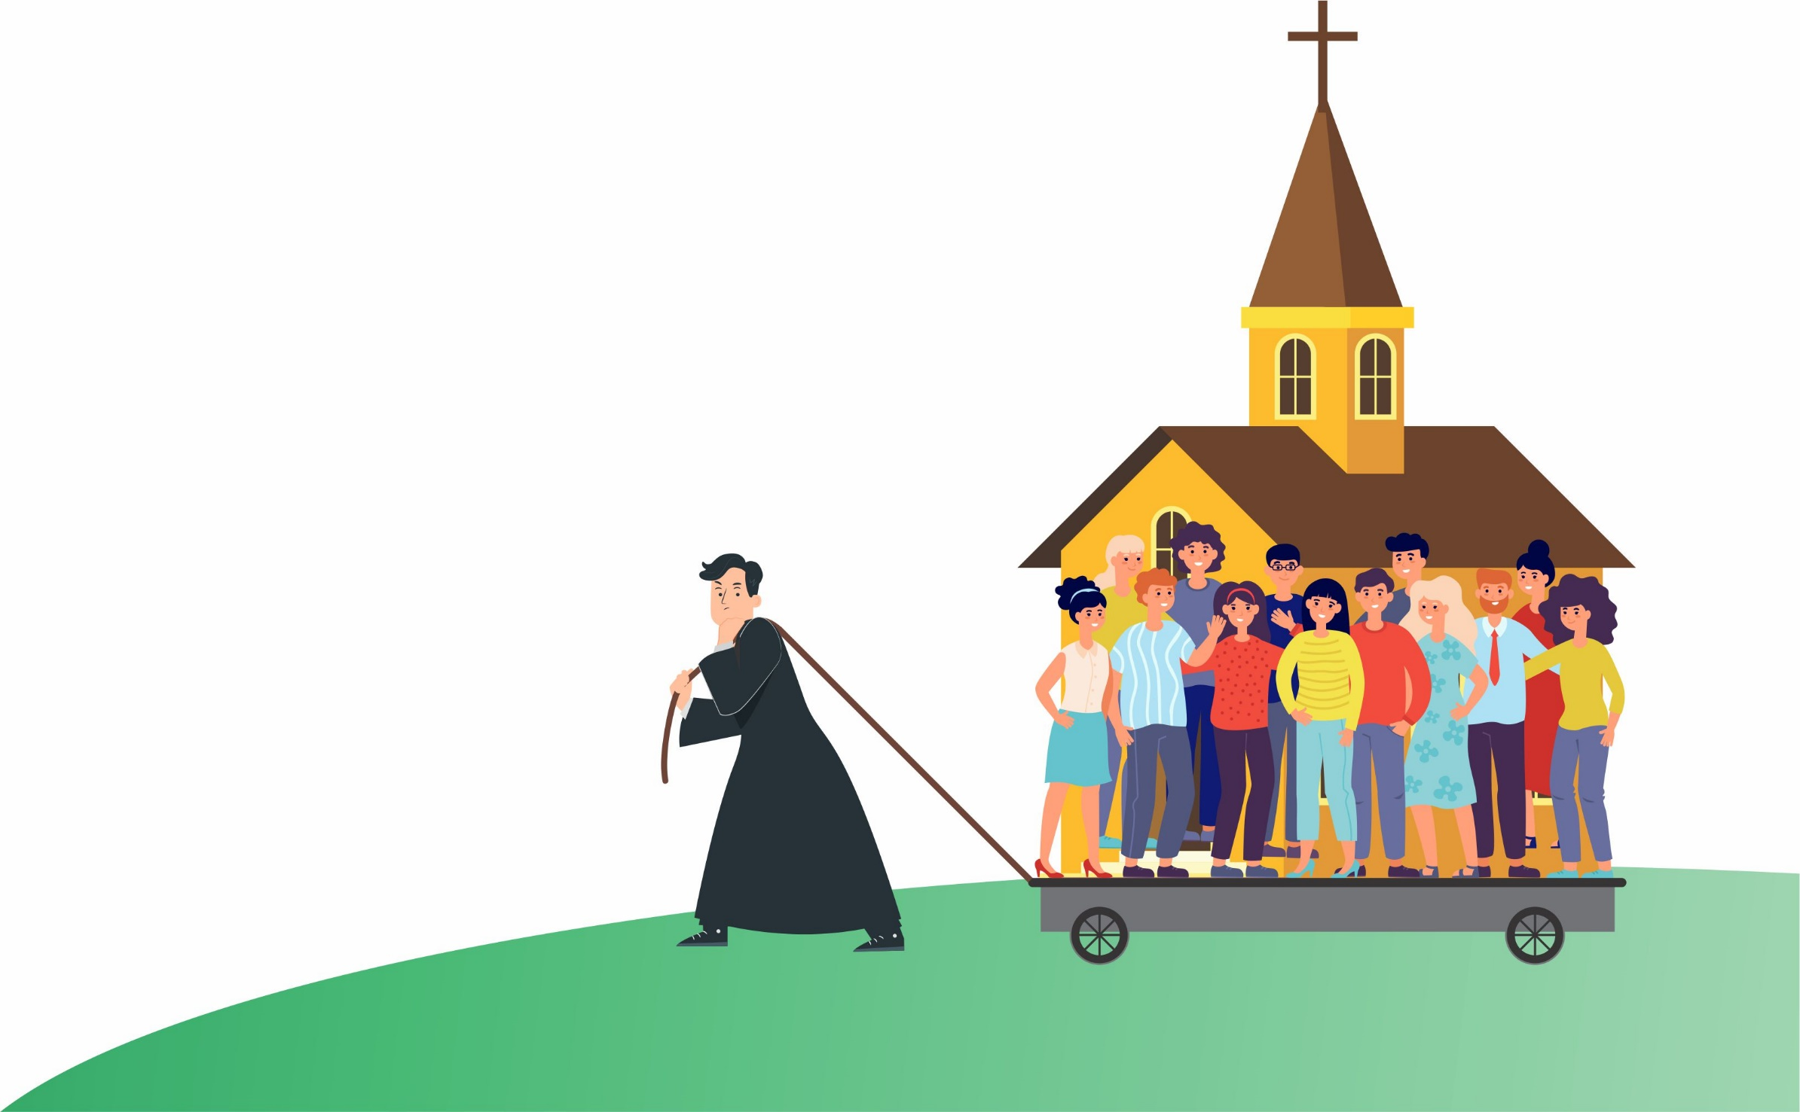
2. Sacerdócio geral
de todas as
pessoas que creem

Slide 12

Significado de “sacerdócio geral”
“Vós, porém, sois raça eleita, sacerdócio real, nação santa, povo de propriedade exclusiva de Deus, a fim de proclamardes as virtudes daquele que vos chamou das trevas para a sua maravilhosa luz” (1 Pedro 2.9).
Através do batismo e da fé todas as pessoas são chamadas ao sacerdócio

Slide 13

Significado de “sacerdócio geral”
As pessoas membros leigas não são simples “consumidoras” religiosas, mas têm participação ativa na missão de Deus e na vida da comunidade.

Slide 14

O sacerdócio geral na prática
Testemunho do Evangelho.
Partilha de bens materiais.
Exercício da profissão.
Prática da intercessão.
Serviço (diaconia).
Disposição para assumir funções na comunidade.

Slide 15
Responsabilidades
O sacerdócio geral responsabiliza
e pressupõe pessoas membros atuantes,
que ajudam a comunidade
a realizar sua missão.
Todos somos sacerdotes e sacerdotisas, com vocação para servir.

Slide 16


Sacerdócio geral e educação cristã
O Plano de Educação Cristã Contínua (PECC) ajuda a articular e promover ações
de educação cristã.
Educação cristã promove
a vivência do sacerdócio geral.

Slide 17

Ministério com ordenação
Se todos somos sacerdotes ou sacerdotisas, por que temos ministério com ordenação na igreja?
17

Slide 18
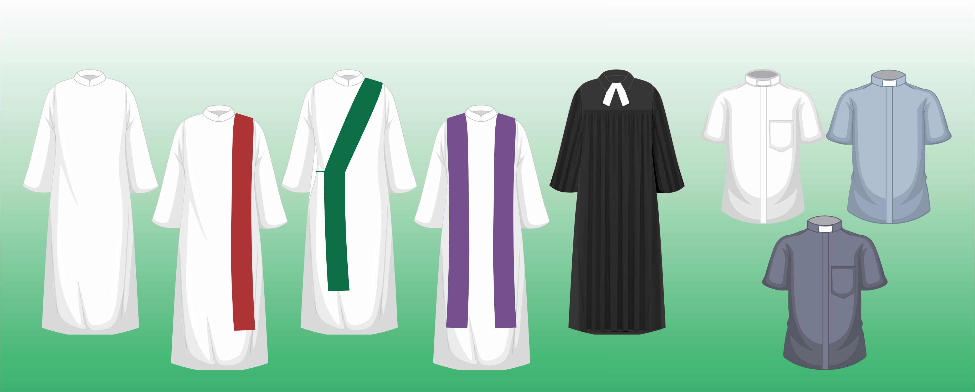
Ministério com ordenação
Sacerdócio geral não exclui a necessidade de pessoas
especialmente preparadas para assumir determinadas funções.

Slide 19




Ministério com ordenação
Quatro ênfases
19

Slide 20
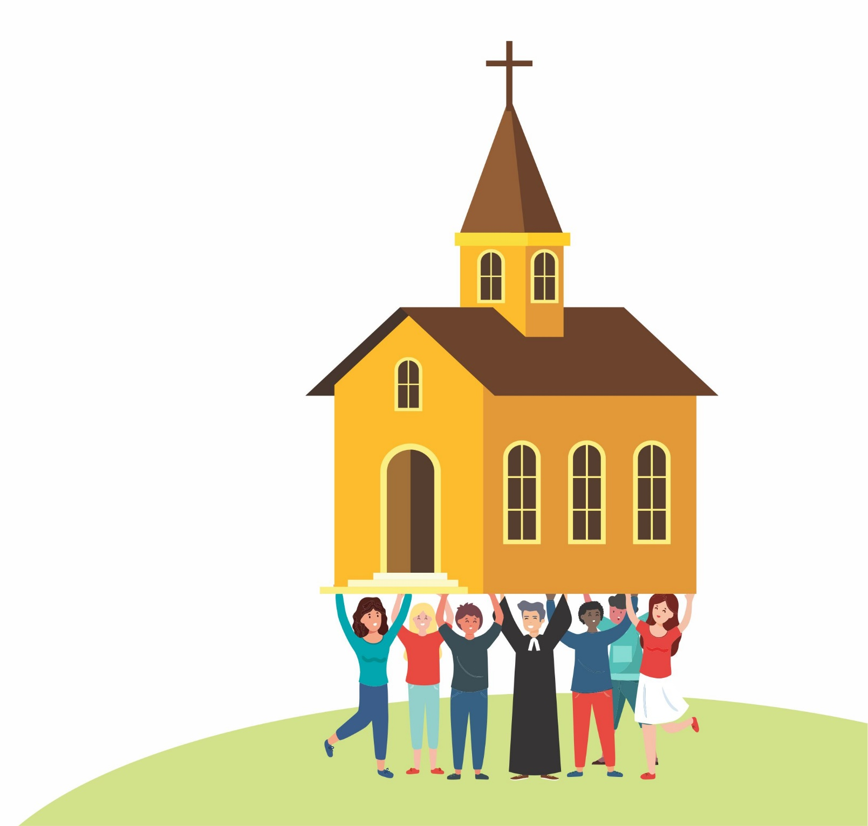
Sacerdócio geral e ministérios específicos existem para servir
na comunidade,
no corpo de Cristo.

Slide 21

Ministério compartilhado
Uma ministra ou um
ministro não pode ser
o centro da comunidade,
e uma pessoa membro leiga não pode se
considerar “chefe”
da comunidade.

Slide 22

3. Fundamentação Bíblica do Presbitério
Notes:
Para o encontro montar um altar com vela, bíblia, flores, o cartaz da casa/comunidade iniciado no primeiro encontro, papeis coloridos, tesoura.

Slide 23

Significado de “presbítero”
Na Bíblia, o termo presbítero é usado em dois sentidos:
pessoa idosa, anciã;
líder de um grupo ou do povo.

Slide 24


Presbitério na Bíblia
Presbítero: pessoa com sabedoria e experiência
para mediar, negociar, julgar e aconselhar.
Presbitério: “conselho de pessoas anciãs”.

Slide 25





Presbitério na Bíblia
Cuidar da doutrina
Como os apóstolos,
as pessoas presbíteras
são responsáveis por
questões de fé
e doutrina
(Atos 15.1-6; 16.4).

Slide 26
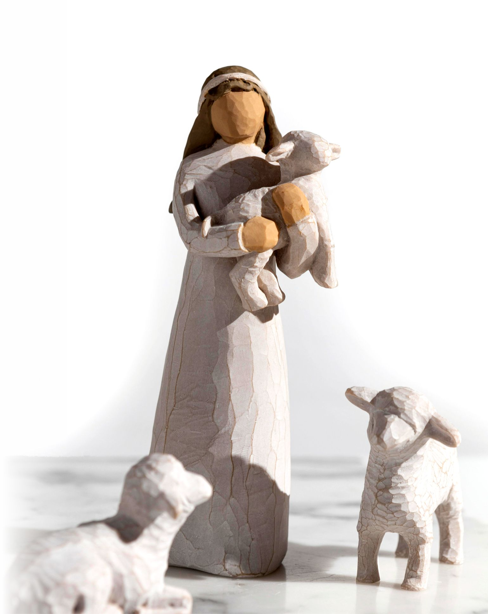

Presbitério na Bíblia
Pastorear o rebanho
Manter a unidade e evitar que seitas, ideologias e divisões afetem a comunidade
(Atos 20.28-30; 1 Pedro 5.2).

Slide 27


Presbitério na Bíblia
Pregação e ensino
Responsabilidade pela pregação
e pelo ensino
(1 Timóteo 5.17).

Slide 28


Presbitério na Bíblia
Visitar doentes
Visitar pessoas doentes, fazer unção com óleo
e orar pela cura
(Tiago 5.14-15).
28

Slide 29


Presbitério na Bíblia
Cuidar das pessoas necessitadas
Tarefa de toda a Igreja,
e especialmente
do presbitério
(Atos 11.29-30; 20.35).

Slide 30


Presbitério na Bíblia
Estimular os dons
Estimular as pessoas membros para que coloquem seus dons a serviço
da comunidade
(1 Timóteo 4.14).

Slide 31
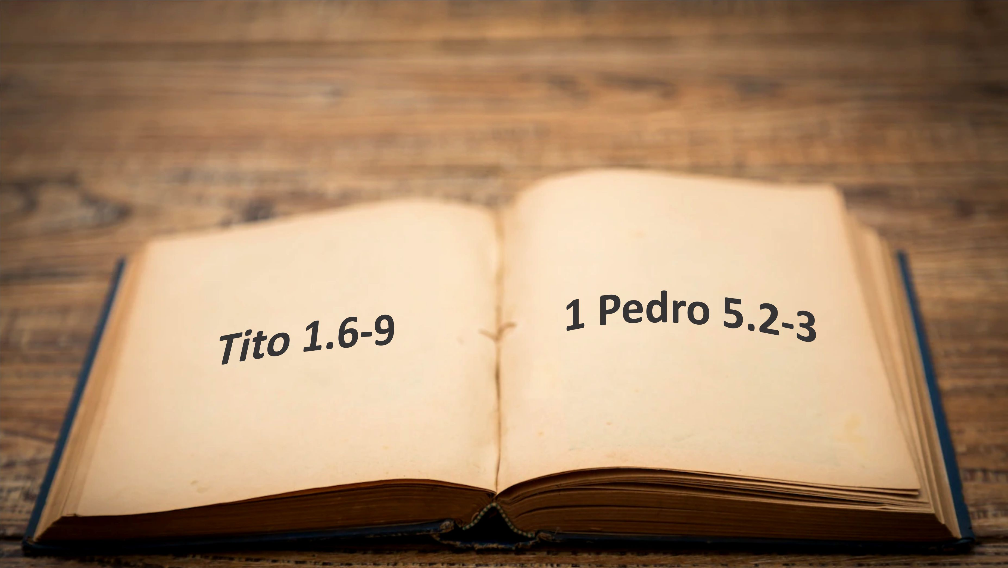
A conduta da presbítera e do presbítero
Que conduta caracteriza as pessoas membros do presbitério?

Slide 32







A conduta da presbítera e do presbítero
• Ter qualificação moral
• Resistir ao orgulho e autoritarismo
• Ter vida exemplar
• Ser modelo para a comunidade
• Conhecer os fundamentos da fé cristã
• Buscar o bem e a justiça

Slide 33

A conduta da presbítera e do presbítero
Não se espera que as pessoas membros do presbitério sejam perfeitas, mas que tenham coerência de vida a partir da justificação trazida
por Cristo.

Slide 34

A motivação
A colaboração espontânea é a que melhor
representa uma resposta ao Evangelho.
A motivação é o exemplo de Cristo, que colocou o servir como centro de sua atividade

Slide 35

Presbitério e ministério ordenado
Ministros e ministras
Liderança espiritual
Administração
Presbitério

Slide 36

Presbitério e ministério ordenado
O presbitério estimula e organiza
a presença viva de Jesus Cristo
em nosso mundo através da comunidade cristã local.
E faz isso junto com ministras e ministros. Não abaixo, nem acima, mas ao lado – em conjunto.

Slide 37

É obra humana –
junção de interesses
Acesso restrito e interesses pessoais / comerciais
Sócias e sócios pagam para ter direitos
CLUBE/
SOCIEDADE
Diretoria zela pelo direito das pessoas sócias
Existe em função das pessoas sócias
Entra e usufrui quem está em dia

Slide 38
É obra de Deus –
Fruto da ação do Espírito Santo
Não pagamos para ter direitos, mas contribuímos com gratidão por aquilo que já recebemos
Não existe para si mesma – recebe do evangelho e dele dá testemunho
COMUNIDADE CRISTÃ
Não tem sócias ou sócios, mas pessoas membros que fazem parte do corpo de Cristo
Deus nos serve para servirmos as outras pessoas
O presbitério
não é eleito para fazer a vontade das pessoas, mas para servir
a Deus

Slide 39

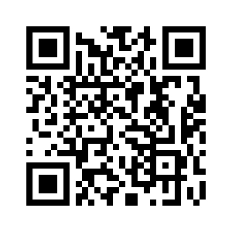
Esta e outras propostas metodológicas (PDF e PPT) são parte complementar e gratuita do Guia para o Presbitério da IECLB (Série Educação Cristã Contínua, Editora Sinodal, 2010). Elas podem ser acessadas no Portal Luterano por meio do link ou QR Code abaixo:
http://www.luterano.org.br/guia-para-o-presbiterio/
Imagens: www.freepik.com

